Slide 1
Иван Саввич Никитин 1824-1861

Slide 2
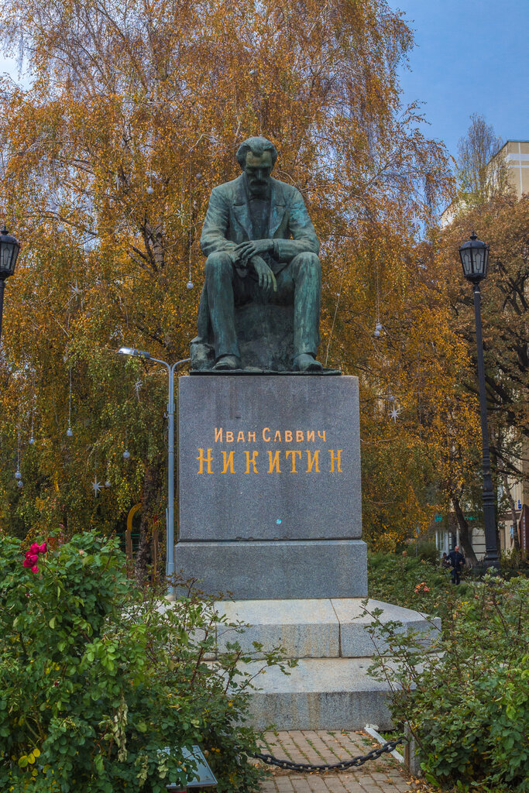
Иван Саввич
Никитин
родился
21 сентября
1824 года, а умер
16 октября 1861 года.
Это русский поэт.

Slide 3
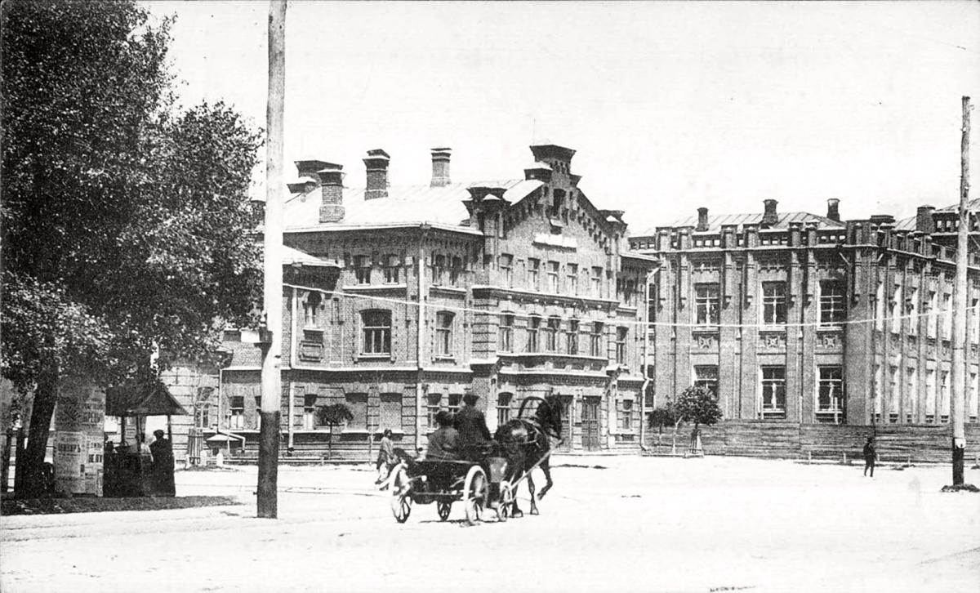
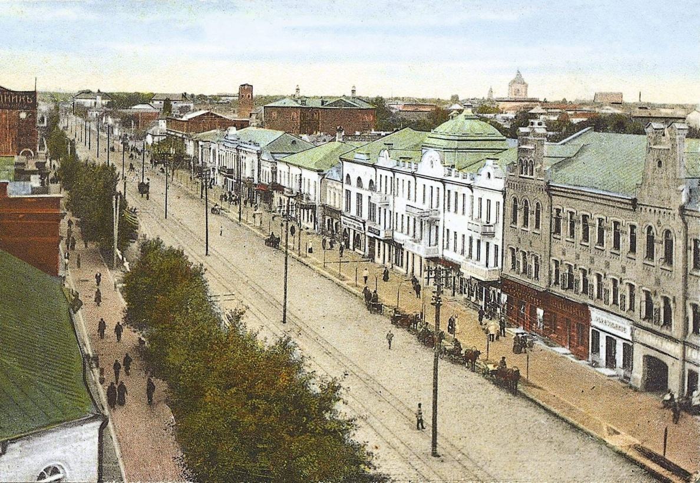
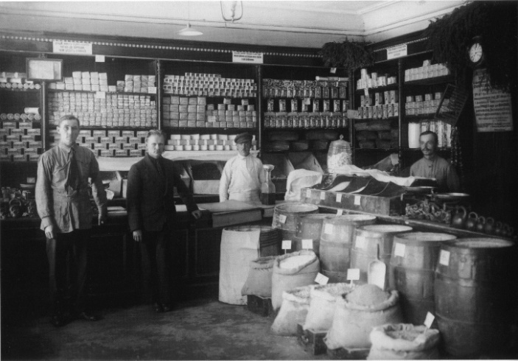
Родился поэт в городе Воронеже
У отца его был завод, где делали свечи, и лавка (так называли тогда небольшой магазин).

Slide 4
Постоялый двор (заезжий дом) — в Российской империи, Руси, тип недорогой крестьянской гостиницы — помещение для отдыха и ночлега с двором для размещения лошадей и экипажей.
Мечтал Никитин - старший: «Вырастет сын и станет лекарем. Будет помогать людям от разных хворей». Но мечта так и осталась мечтой. Отец разорился, и стал сын работать вместе с ним на постоялом дворе.

Slide 5
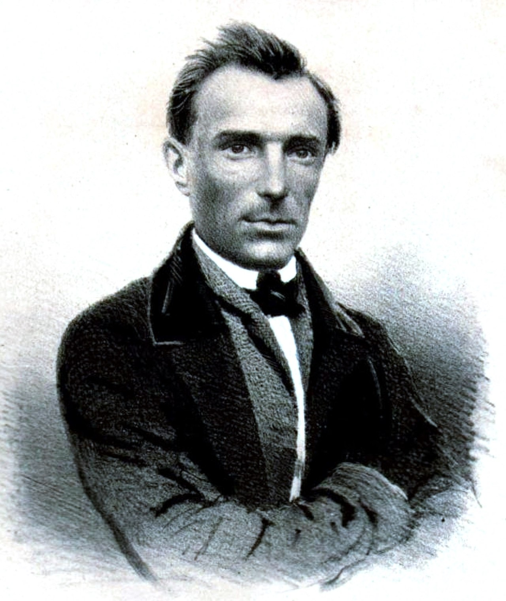
Найдя свободную минутку, уходил Иван в какой-нибудь уголок дома, где можно было сидеть в тишине, читать или писать стихи. « С летами росла любовь к поэзии, но вместе с ней росло и сомнение: есть ли во мне хоть капля дарования»,- писал Никитин.

Slide 6
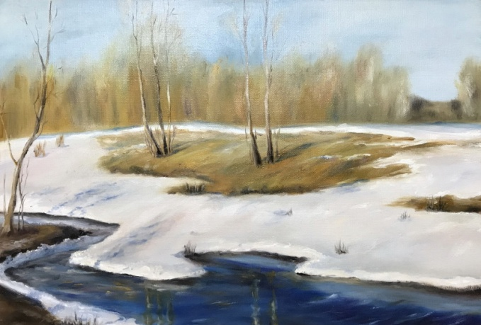
А было у него не просто дарование, а огромный талант. Сколько прекрасных стихов написал поэт о рассвете, вечере, смене времён года!
Полюбуйся: весна
Наступает,
Журавли караваном летят,
В ярком золоте день
утопает
И ручьи по оврагам
шумят.

Slide 7
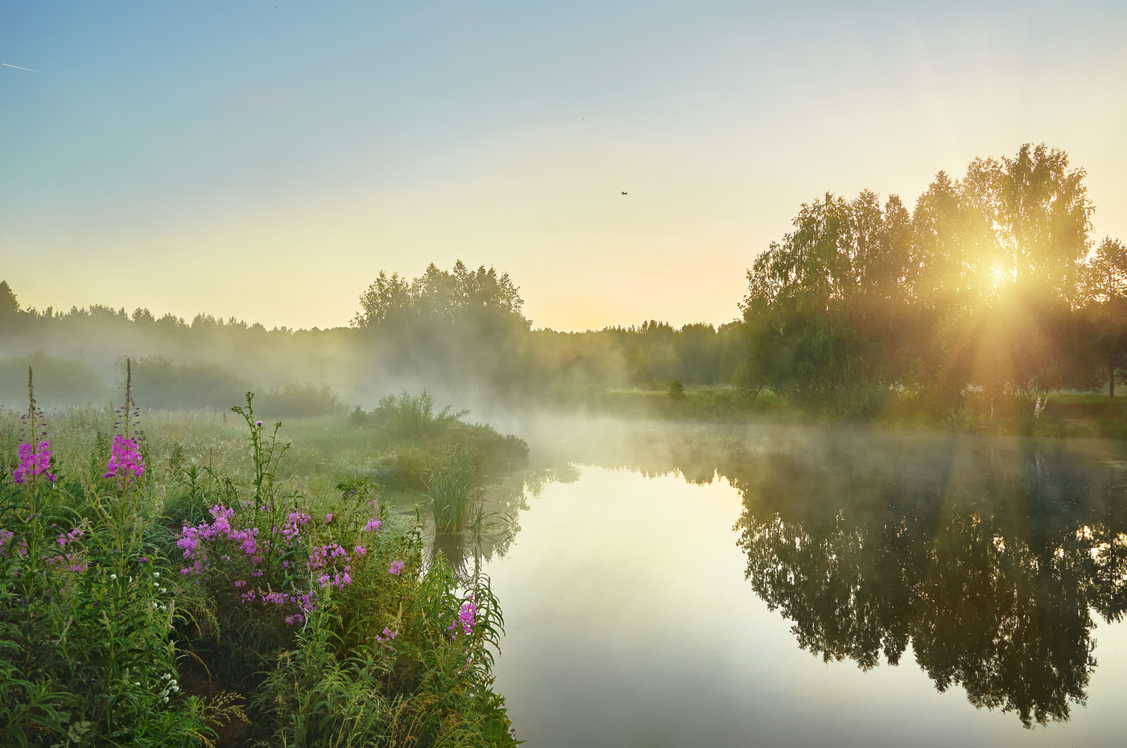
Как хорошо проснуться рано-рано утром,
когда «безлюдье вокруг»!
Пробежаться по траве,
покрытой капельками росы,
навстречу просыпающемуся
солнышку:
Птички солнышка ждут,
птички песни поют,
И стоит себе лес, улыбается.
Вот и солнце встает,
из-за пашен блестит,
За морями ночлег свой покинуло.

Slide 8
В синем небе…
Стихи Ивана Никитина необыкновенно певучи
и музыкальны.
Более 60 песен и
романсов сочинили
композиторы на эти стихи.

Slide 9
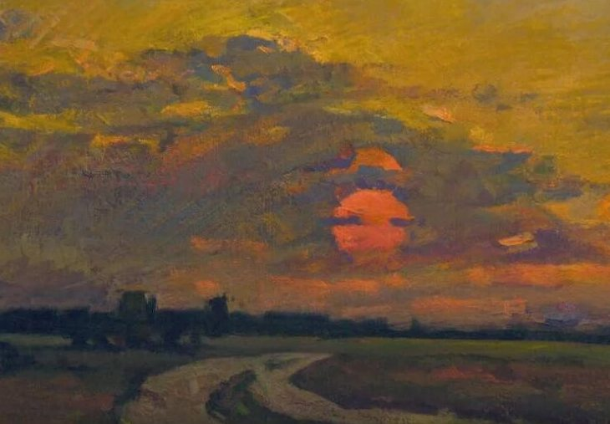
Стихотворение было написано Иваном Никитиным в 1858 году. По жанру это пейзажная лирика. Поэт с восторгом описывает вечер, описывает окружающую природу. Он рассказывает о том, какие чувства в его душе пробудила природа. Поэт сравнивает природу с храмом, а свои чувства к ней с молитвой. Стихотворение состоит из 12 строк, трех четверостиший. Рифмовка парная.
В синем небе плывут над полями Облака с золотыми краями; Чуть заметен над лесом туман, Тёплый вечер прозрачно-румян.
Вот уж веет прохладой ночною; Грезит колос над узкой межою; Месяц огненным шаром встаёт, Красным заревом лес обдаёт.
Кротко звёзд золотое сиянье, В чистом поле покой и молчанье; Точно в храме, стою я в тиши И в восторге молюсь от души.

Slide 10
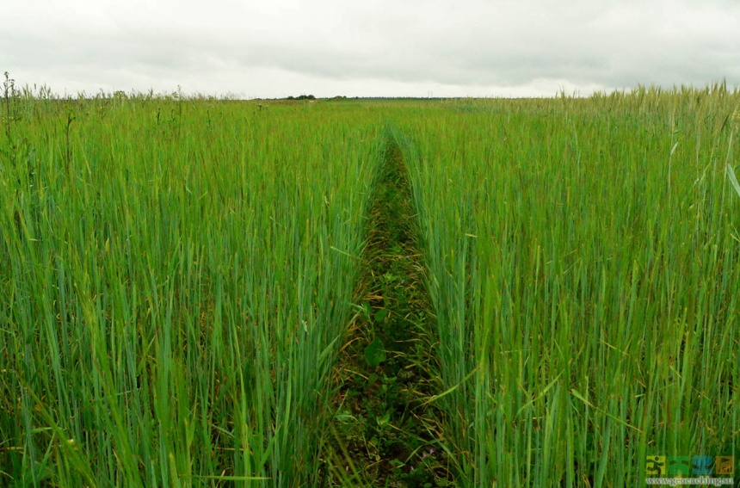
Словарная работа.
В синем небе плывут над полями Облака с золотыми краями; Чуть заметен над лесом туман, Тёплый вечер прозрачно-румян.
Вот уж веет прохладой ночною; Грезит колос над узкой межою; Месяц огненным шаром встаёт, Красным заревом лес обдаёт.
Кротко звёзд золотое сиянье, В чистом поле покой и молчанье; Точно в храме, стою я в тиши И в восторге молюсь от души.
Грезит - мечтает.
Межа- граница земельных участков.

Slide 11
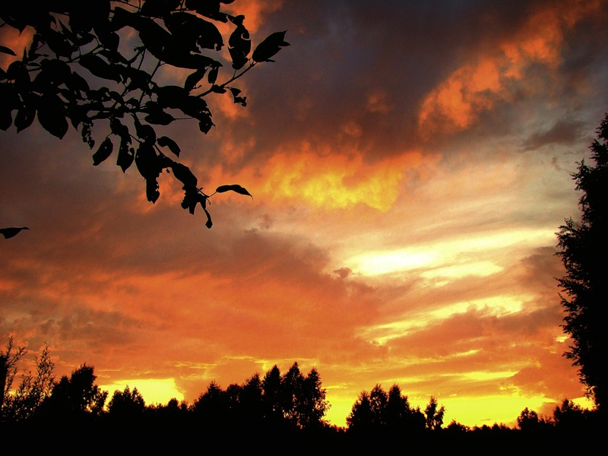
Словарная работа.
В синем небе плывут над полями Облака с золотыми краями; Чуть заметен над лесом туман, Тёплый вечер прозрачно-румян.
Вот уж веет прохладой ночною; Грезит колос над узкой межою; Месяц огненным шаром встаёт, Красным заревом лес обдаёт.
Кротко звёзд золотое сиянье, В чистом поле покой и молчанье; Точно в храме, стою я в тиши И в восторге молюсь от души.
Зарево – огненный свет или отблеск на небе от небесных явлений .

Slide 12
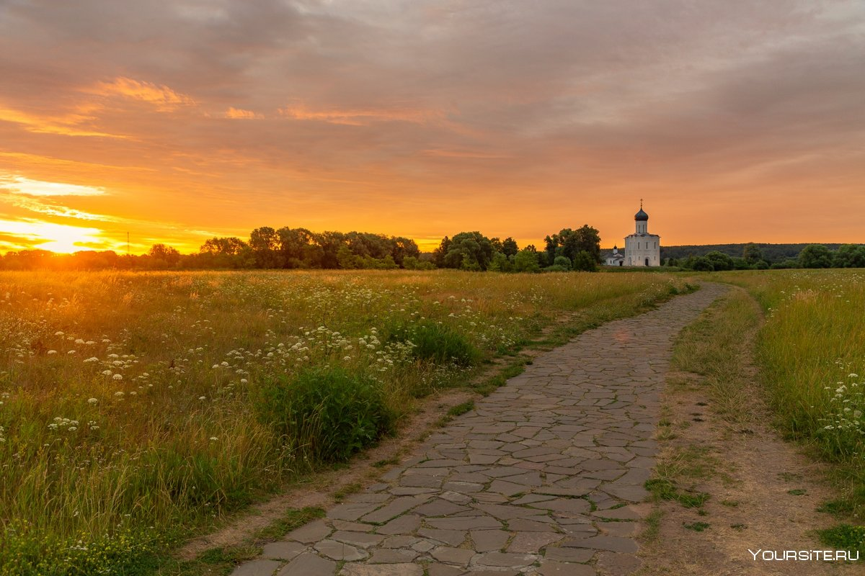
Словарная работа.
В синем небе плывут над полями Облака с золотыми краями; Чуть заметен над лесом туман, Тёплый вечер прозрачно-румян.
Вот уж веет прохладой ночною; Грезит колос над узкой межою; Месяц огненным шаром встаёт, Красным заревом лес обдаёт.
Кротко звёзд золотое сиянье, В чистом поле покой и молчанье; Точно в храме, стою я в тиши И в восторге молюсь от души.
Храм – здание для совершения богослужения и религиозных обрядов.

Slide 13
Мечтает
Восхищение
Жёлтый, оранжевый
Мерцать, переливаться
Подберите синонимы к словам:
Грезит-
Восторг-
Золотой-
Сиять -

Slide 14
Жаркий, знойный,
тёплый
Огорчение, печаль,
тоска
Подберите антонимы к словам:
Прохладный-
Восторг-

Slide 15
В синем небе плывут над полями Облака с золотыми краями; Чуть заметен над лесом туман, Тёплый вечер прозрачно-румян.
Вот уж веет прохладой ночною; Грезит колос над узкой межою; Месяц огненным шаром встаёт, Красным заревом лес обдаёт.
Кротко звёзд золотое сиянье, В чистом поле покой и молчанье; Точно в храме, стою я в тиши И в восторге молюсь от души.
Найдите в тексте эпитеты.

Slide 16
В синем небе плывут над полями Облака с золотыми краями; Чуть заметен над лесом туман, Тёплый вечер прозрачно-румян.
Вот уж веет прохладой ночною; Грезит колос над узкой межою; Месяц огненным шаром встаёт, Красным заревом лес обдаёт.
Кротко звёзд золотое сиянье, В чистом поле покой и молчанье; Точно в храме, стою я в тиши И в восторге молюсь от души.
Найдите в тексте сравнения.

Slide 17
В синем небе плывут над полями Облака с золотыми краями; Чуть заметен над лесом туман, Тёплый вечер прозрачно-румян.
Вот уж веет прохладой ночною; Грезит колос над узкой межою; Месяц огненным шаром встаёт, Красным заревом лес обдаёт.
Кротко звёзд золотое сиянье, В чистом поле покой и молчанье; Точно в храме, стою я в тиши И в восторге молюсь от души.
Найдите в тексте метафоры

Slide 18
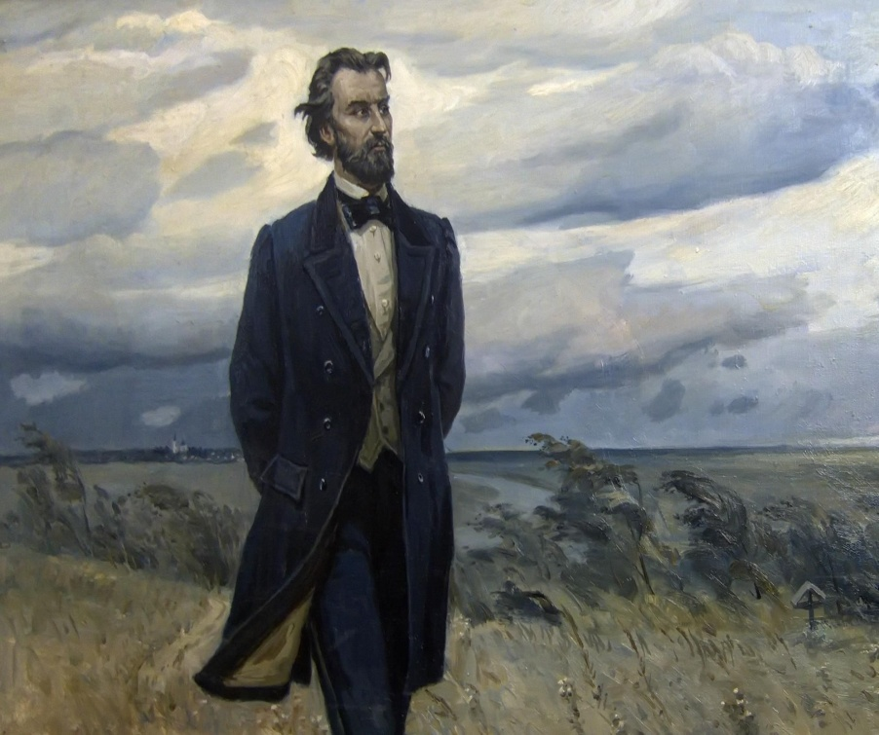
В синем небе плывут над полями Облака с золотыми краями; Чуть заметен над лесом туман, Тёплый вечер прозрачно-румян.
Вот уж веет прохладой ночною; Грезит колос над узкой межою; Месяц огненным шаром встаёт, Красным заревом лес обдаёт.
Кротко звёзд золотое сиянье, В чистом поле покой и молчанье; Точно в храме, стою я в тиши И в восторге молюсь от души.
Найдите в тексте олицетворения.

Slide 19
"В синем небе плывут над полями"
Пословицы:
Не видав вечера и хвалиться нечего. Солнца нет, так и месяц светит. Закат солнца молитвой провожают. Каковы глаза, такова и природа. Красота не от моды, а от природы.
Главная мысль стихотворения:
Нет ничего чудесней тихого летнего вечера. Чему учит стихотворение: Стихотворение учит любить прекрасное, любить природу, восторгаться ее красотой.
Это очень мелодичное и восторженное стихотворение, которое заставляет читателя пожалеть о невозможности каждый день, каждый час радоваться летнему вечеру, его тихой и возвышенной красоте

Slide 20
Не видав вечера и хвалиться нечего. Солнца нет, так и месяц светит. Закат солнца молитвой провожают. Каковы глаза, такова и природа. Красота не от моды, а от природы.
Пословицы к стихотворению
"В синем небе плывут над полями"

Slide 21
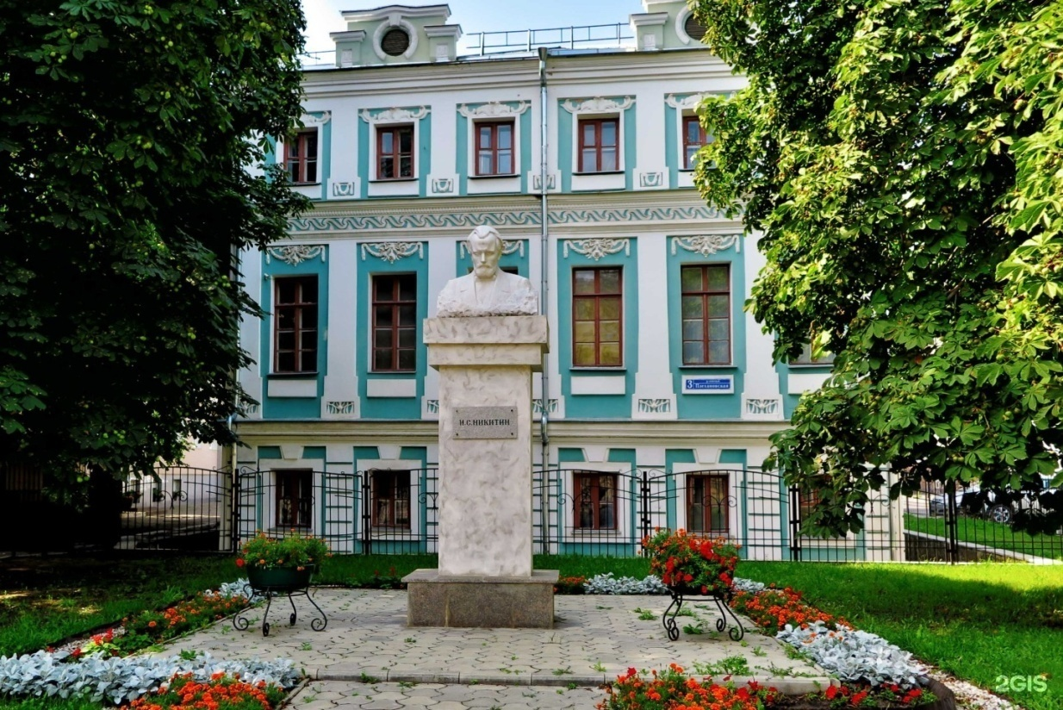
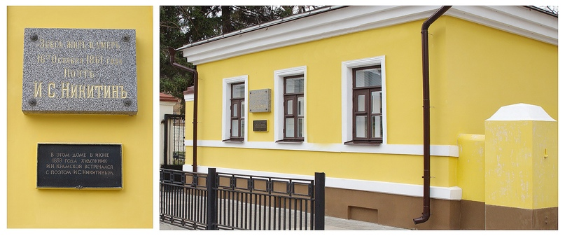
Дом-музей И. Никитина в Воронеже
Мемориальные доски в память об Иване Саввиче Никитине появились в Воронеже еще в дореволюционное время. Первые из них были установлены в 1911 году к 50-летию со дня смерти поэта. Они разместились на доме, где жил поэт и на здании книжной лавки Никитина. На массивной плите серого гранита на стене дома-музея Ивана Никитина выгравирован текст: «ЗДЕСЬ ЖИЛЪ И УМЕРЪ 16 ОКТЯБРЯ 1861 ГОДА ПОЭТ И. С. НИКИТИНЪ».

Slide 22
Составитель: Асеева Е.В.
11.12. 2023г. МАОУ гимназия №49
г. Тюмень

